Slide 1

Машинное обучение
KNN — метод
k-ближайших соседей
Докладчик: Артем Лебедевич

Slide 2
Что рассмотрим сегодня?
- Постановка задачи
- Алгоритм поиска ближайших соседей
- Переобучение
- Выбор метрики
- Взвешенный поиск соседей
- Ядерная регрессия (Надарая–Ватсон)
- Поиск соседей: k-d-деревья, Annoy, HNSW
- Плюсы, минусы и применение kNN

Slide 3

Метрические методы
Сперва пару слов про метрические методы.
«скажи мне, кто твой друг, и я скажу, кто ты»;
- алгоритмы почти не имеют фазы обучения — вместо этого они запоминают всю обучающую выборку, а на этапе предсказания просто ищут объекты, похожие на целевой;
- метрические модели являются непараметрическими, потому что они не делают явных допущений о глобальных законах, которым подчиняются данные (например, у линейной регрессии — подчинение нормальному распределению, а у линейных классификаторов — существование линейной разделяющей плоскости);
- из прошлых пунктов ясно: алгоритм неприменим при большом количестве данных.

Slide 4
Постановка задачи

Slide 5
Постановка задачи
Пусть задана выборка D = (X|y)ⁿᵢ₌₁, где X ⊆ X = ℝⁿˣᵐ, y ⊆ Y = {1, …, L}, то есть
D = ⎡x₁₁ ... x₁ₘ y₁⎤
⎢ ⋮ ⋱ ⋮ ⋮ ⎥
⎣xₙ₁ ... xₙₘ yₙ⎦
Таким образом, решается задача классификации на L классов.
Мы хотим определить, к какому классу относится рассматриваемый объект. Принцип ближайших соседей заключается в том, чтобы классифицировать целевой объект, исходя из того, какие классы у объектов, которые максимально похожи на него.

Slide 6
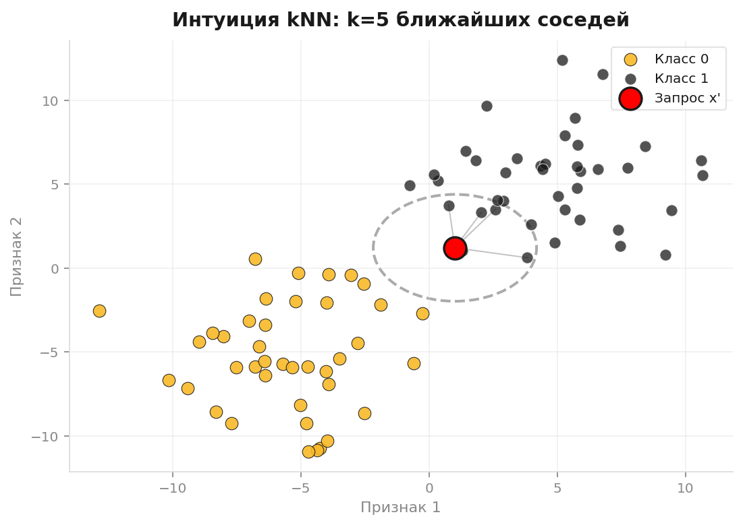
Постановка задачи
Интуитивно степень похожести объектов в ℝ² хочется различать по расположению в пространстве и расстоянию между ними. Эту идею и использует метод k ближайших соседей.

Slide 7
Алгоритм поиска
ближайших соседей

Slide 8
Алгоритм
Пусть в пространстве объектов X задана метрика ρ : X × X → [0; +∞). И пусть мы хотим классифицировать некоторый объект x' ∈ ℝᵐ. Для этого мы ищем k наиболее близких к нему объектов x⁽¹⁾, …, x⁽ᵏ⁾ в смысле метрики ρ в обучающей выборке X_train ⊂ X. То есть эти k объектов должны удовлетворять следующему условию: если обозначить X_k = {x⁽¹⁾, …, x⁽ᵏ⁾}, то
∀x ∈ Xₖ, ∀x̃ ∈ X\Xₖ : ρ(x', x) ≤ ρ(x', x̃)
Обозначим для объектов x⁽ʲ⁾ истинные метки классов через y⁽ʲ⁾, j = 1, …, k. Тогда класс объекта x' формально определяется как
f(x') = argmax Σⱼ₌₁ᵏ [y⁽ʲ⁾ = y]
то есть для каждой метки класса 1, …, L количество соседей для x' с конкретной меткой y считается путём суммирования всех индикаторов события {метка соседа равна y}.

Slide 9

Визуализация для 2 классов

Slide 10
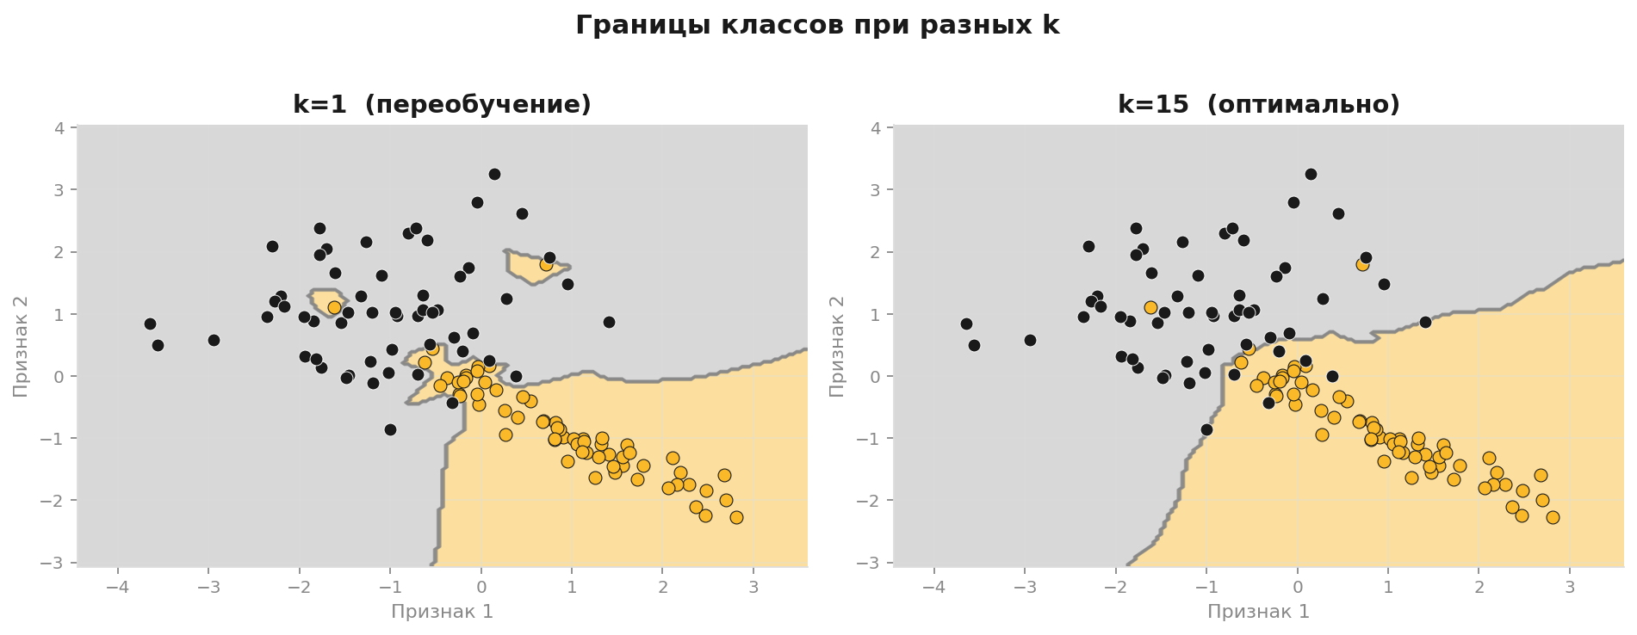
Визуализация для 2 классов

Slide 11
Эвристика и вероятности
В качестве эвристики в своё время выяснили, что для классов можно также рассчитать вероятности классов
P(y' = y) = Σⱼ₌₁ᵏ [y⁽ʲ⁾ = y] / k, ∀y ∈ Y

Slide 12
Переобучение

Slide 13
Проблема переобучения
Несмотря на то что формально фаза обучения отсутствует, алгоритм может легко переобучиться. Например, при задании k = 1 или k = 2 границы классов оказываются довольно сложными. Происходит это из-за того, что параметрами алгоритма можно считать всю обучающую выборку, довольно большую по размеру. Из-за этого алгоритму легко подстроиться под конкретные данные.

Slide 14
Визуализация переобучения
Здесь цветные области — это то, что предсказала модель, а цвета точек — реальные метки классов.

Slide 15
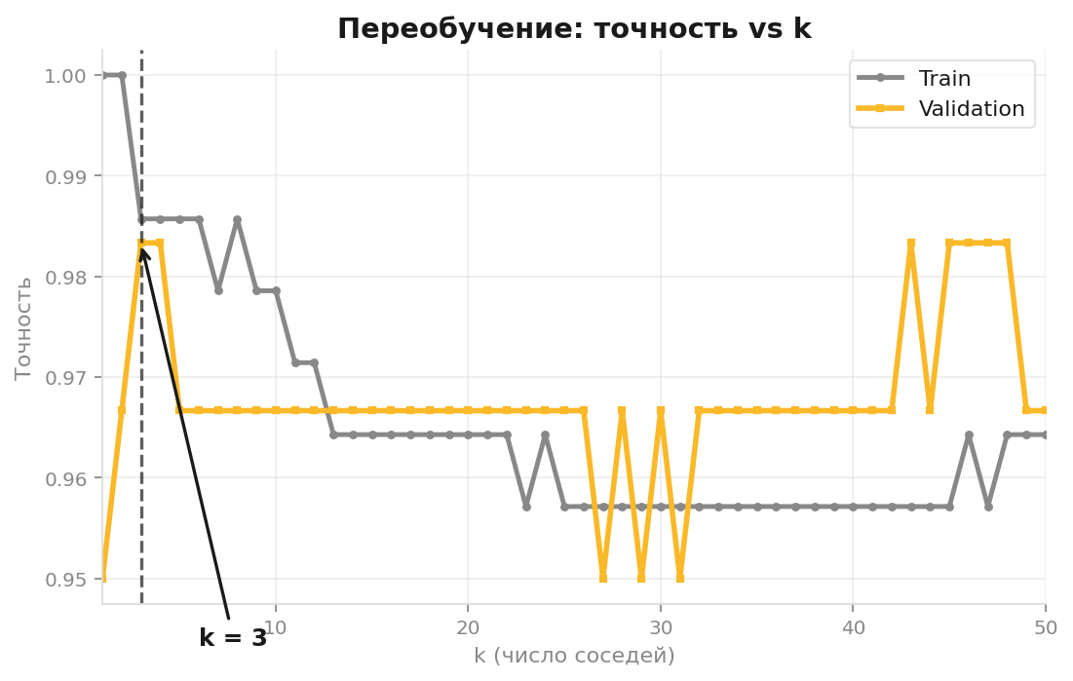
Выбор оптимального k: кросс-валидация

Slide 16
Выбор метрики

Slide 17
Метрика — гиперпараметр
В данной модели k — это гиперпараметр. Какой ещё есть гиперпараметр? Вспомним, что мы не ограничивались использованием конкретной метрики ρ. Следовательно, её можно задавать самостоятельно. Наиболее часто используемыми являются
евклидова метрика (самая частая)
ρ(x, y) = √Σ(xᵢ − yᵢ)²
манхэттенская метрика
ρ(x, y) = Σ|xᵢ − yᵢ|
она часто используется в высокоразмерных пространствах из-за лучшей устойчивости к выбросам;

Slide 18
Метрика — гиперпараметр
метрика Минковского (обобщение евклидовой и манхэттенской)
ρ(x, y) = (Σ|xᵢ − yᵢᵖ)^(1/p)
косинусное расстояние
ρ(x, y) = 1 − (x, y) / (‖x‖ · ‖y‖)
она применяется в задачах, связанных с текстами, поскольку там не важна норма векторного признака.

Slide 19
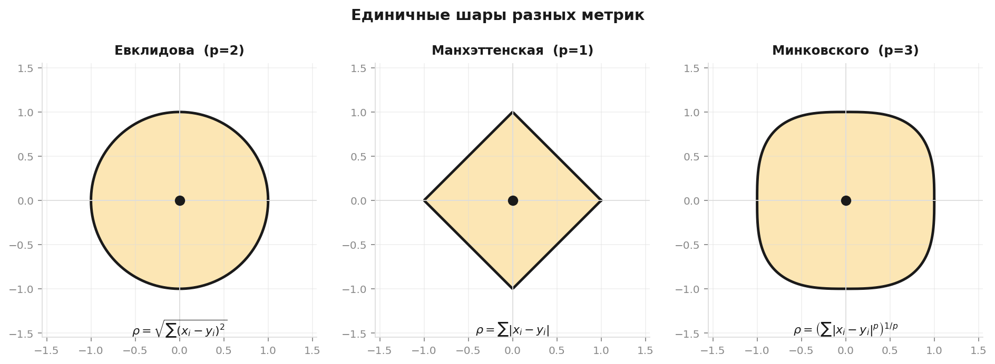
Единичные шары разных метрик

Slide 20
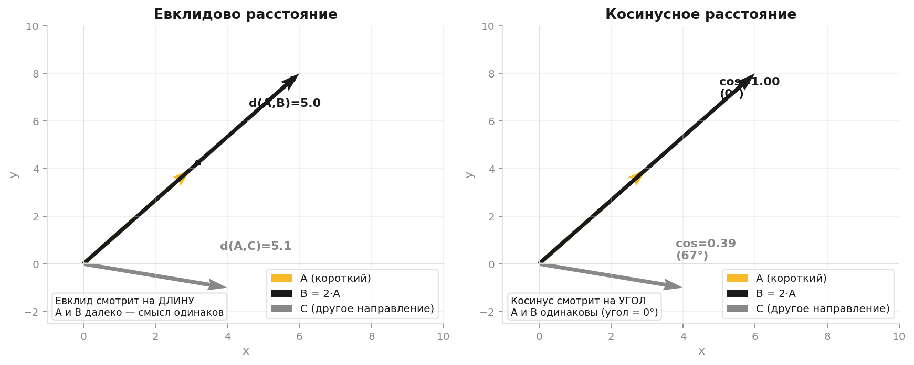
Косинусное расстояние
ρ(x, y) = 1 − (x · y) / (‖x‖ · ‖y‖)

Slide 21
Взвешенный поиск
соседей

Slide 22
Варианты взвешивания
Пусть мы также хотим учитывать расстояния до ближайших соседей. Есть два способа это сделать:
1. назначить индикаторам веса, которые тем больше, чем ближе объект к целевому
f(x') = argmax Σⱼ₌₁ᵏ wⱼ · [y⁽ʲ⁾ = y]
где wᵢ — это затухающий весовой коэффициент; чаще всего берутся следующие веса
wⱼ = 1/ρ(x', x⁽ʲ⁾), или wⱼ = (k+1−j)/k, или wⱼ = qʲ, 0 < q < 1
2. представить веса как некоторую функцию от расстояния — ядерная функция (kernel function); с помощью функции ядра также можно решать задачи регрессии через kNN.

Slide 23
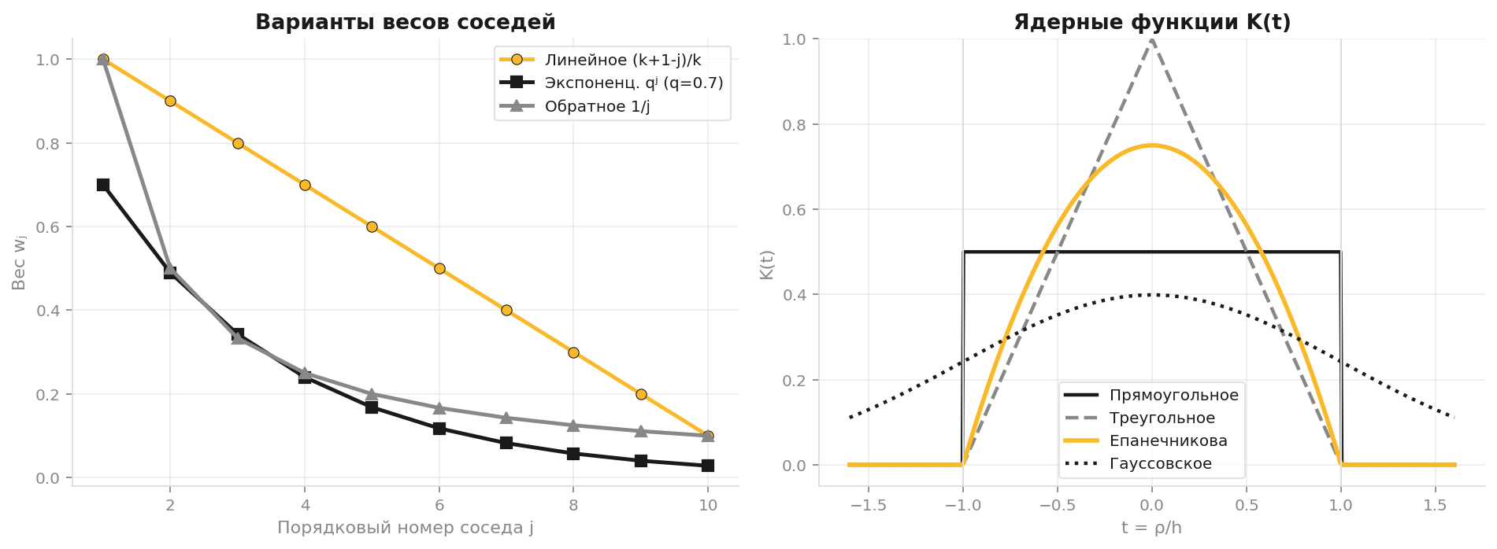
Ядерные функции

Slide 24
Ядерная регрессия

Slide 25
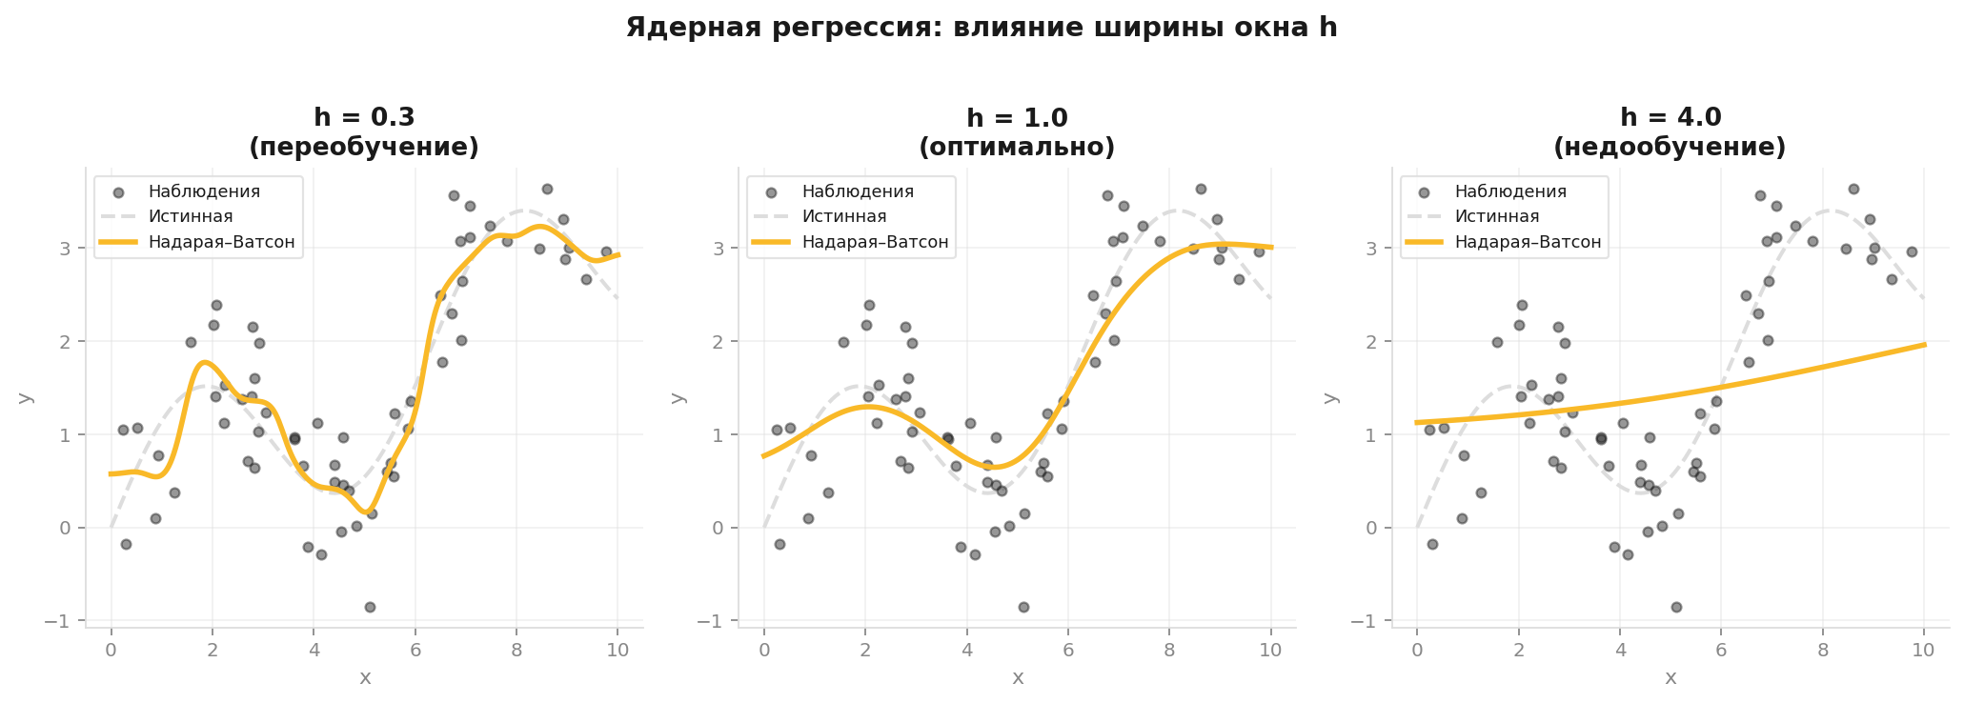
Ядерная регрессия: формула Надарая–Ватсона
ŷ(x) = Σᵢ K((x−xᵢ)/h) · yᵢ / Σᵢ K((x−xᵢ)/h)
h — ширина окна (гиперпараметр)

Slide 26
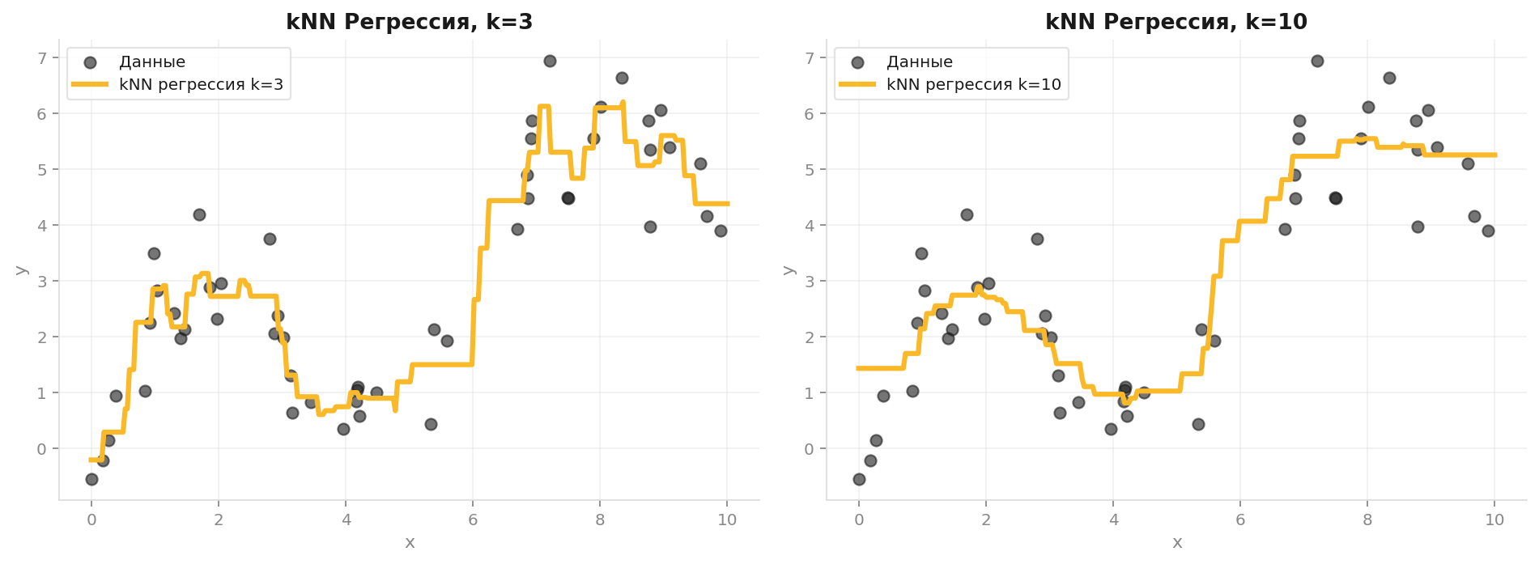
kNN-регрессия: k=3 vs k=10

Slide 27
Углубленные поиск ближайших
соседей
Вернуться в будущем!

Slide 28
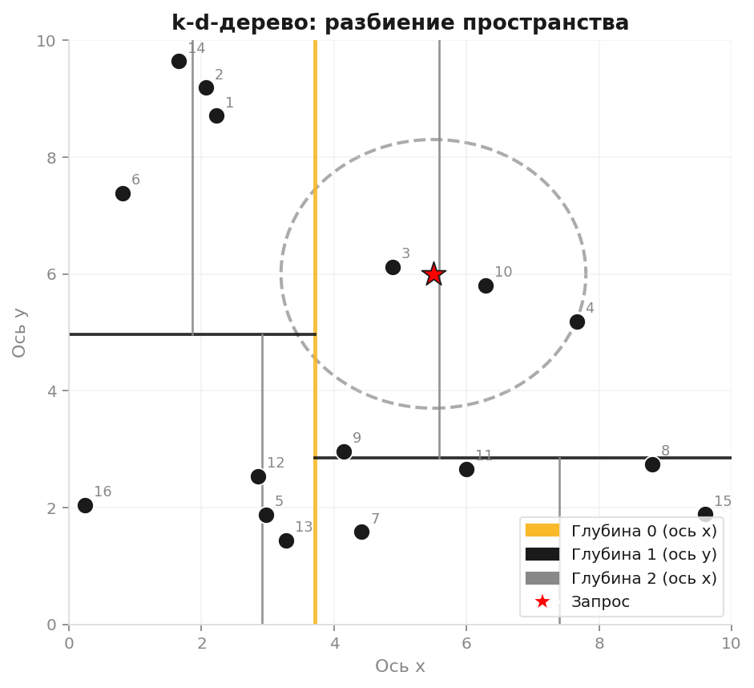
k-d-деревья: точный поиск
Идея:
Пространство рекурсивно делится гиперплоскостями, параллельными осям. Ось чередуется на каждой глубине.
Сложность:
O(log n) при n >> 2ᵐ
O(n·m) при большой размерности
Ограничение:
При m ≥ 100 деградирует до полного перебора.

Slide 29
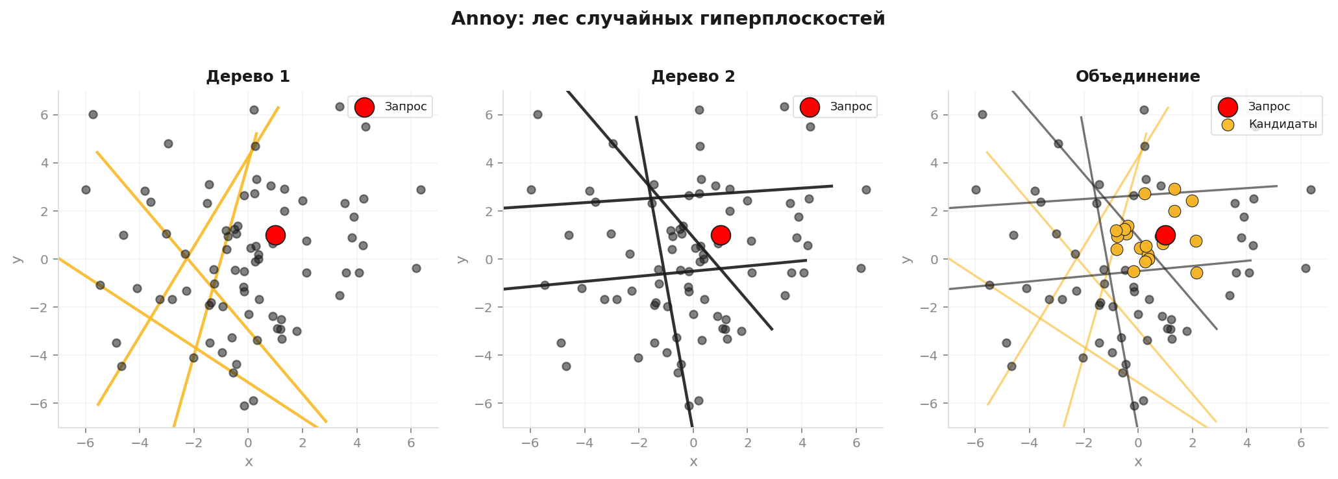
Annoy: лес случайных гиперплоскостей
Строится T деревьев: каждое делит пространство случайными гиперплоскостями;
Запрос: определяем ячейку в каждом дереве, объединяем кандидатов и ищем точный минимум;
Применение: Spotify использовал Annoy для музыкальных рекомендаций.

Slide 30
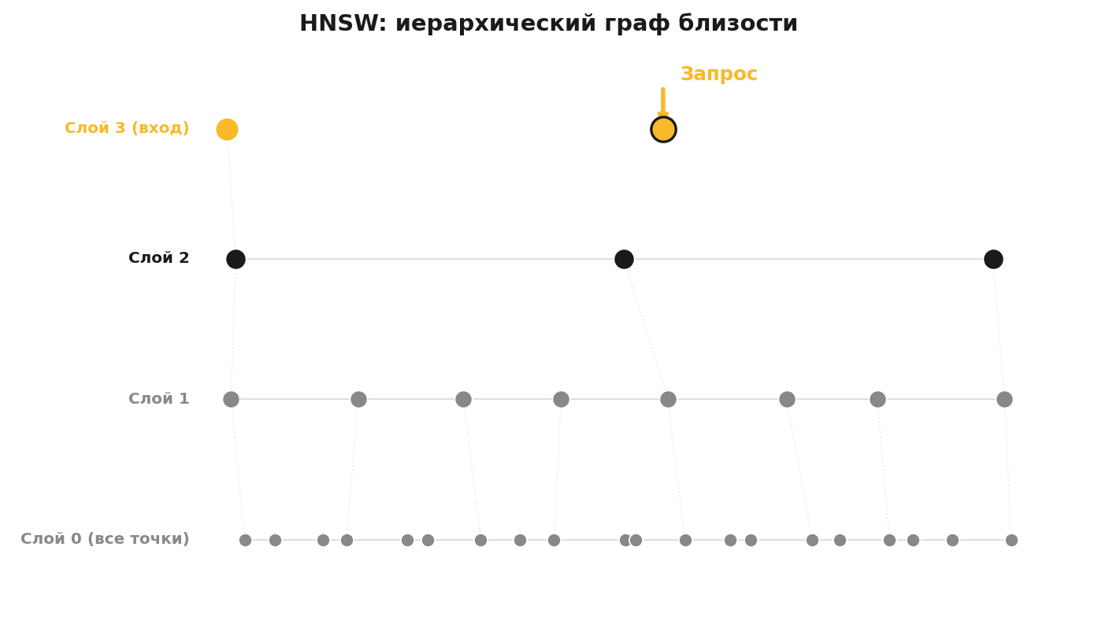
HNSW: иерархический граф близости
Принцип:
Верхние слои — разреженная карта, нижний — все точки. Поиск идёт сверху вниз, уточняясь на каждом слое.
Плюсы:
State-of-the-art точность
Пошаговое добавление
Минусы:
Высокая память
Сложная перестройка при массовых изменениях

Slide 31
Сравнение методов поиска соседей
Метод
Сложность
Память
GPU
Добавление
Точность
Полный перебор
O(n·m)
O(n·m)
Да
Сразу
100%
k-d-дерево
O(log n)*
O(n·m)
Нет
Да
100%
Annoy
O(log n)
O(n)
Нет
Перестройка
~95%
LSH / FAISS
сублин.
высок.
Нет
Сложно
~90%
HNSW
O(log n)
высок.
±
Пошагово
~99%
* O(log n) только при m << 2^(log n)

Slide 32
Плюсы и минусы kNN
Плюсы:
- непараметрический, то есть не делает явных предположений о распределении данных;
- легко интерпретируемый;
- достаточно точный, хотя чаще всего и уступает ансамблевым методам.
Минусы:
- неэффективный по памяти, поскольку нужно хранить всю обучающую выборку, следовательно, вычислительно дорогой;
- чувствителен к масштабу данных и неинформативным признакам;
- из-за отсутствия фазы обучения в настоящее время этот алгоритм почти не применяется.

Slide 33
Применение метода
Несмотря на все минусы, у данного метода есть немало применений в прикладных задачах:
Рекомендательные системы.
- Поиск семантически похожих документов.
- Поиск аномалий и выбросов.
- Задача кредитного скоринга.
- Поиск похожих изображений.
- Биоинформатика — классификация генов и структур белков.
https://education.yandex.ru/handbook/ml/article/metricheskiye-metody

